Slide 1
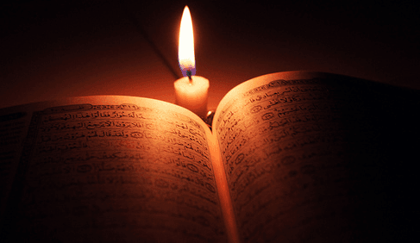
Part 4
JI Youth (Women Wing)

Slide 2
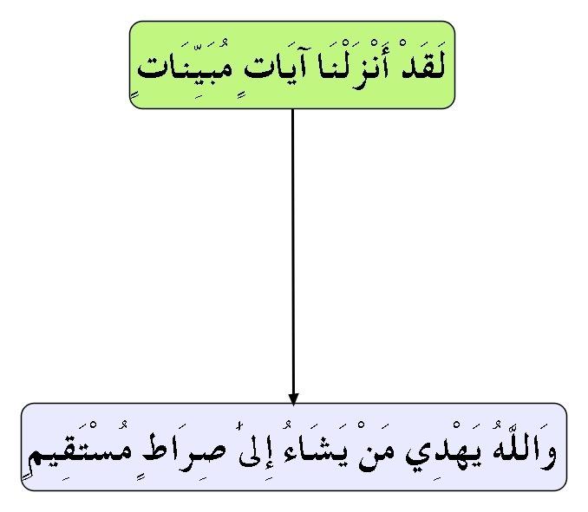
JI Youth (Women Wing)
Notes:
اس کے دو مطلب ہیں۔ ایک یہ کہ وہ جانتا ہے کس حقیقت کو کس مثال سے بہترین طریقہ پر سمجھایا جا سکتا ہے۔ دوسرے یہ کہ وہ جانتا ہے کون اس نعمت کا مستحق ہے اور کون نہیں ہے۔ جو شخص نور حق کا طالب ہی نہ ہو اور ہمہ تن اپنی دنیوی اغراض ہی میں گم اور مادی لذتوں اور منفعتوں ہی کی جستجو میں منہمک ہو ، اسے زبردستی نور حق دکھانے کی اللہ کو کوئی ضرورت نہیں ہے۔ اس عطیے کا مستحق تو وہی ہے جسے اللہ جانتا ہے کہ وہ اس کا طالب اور مخلص طالب ہے۔

Slide 3
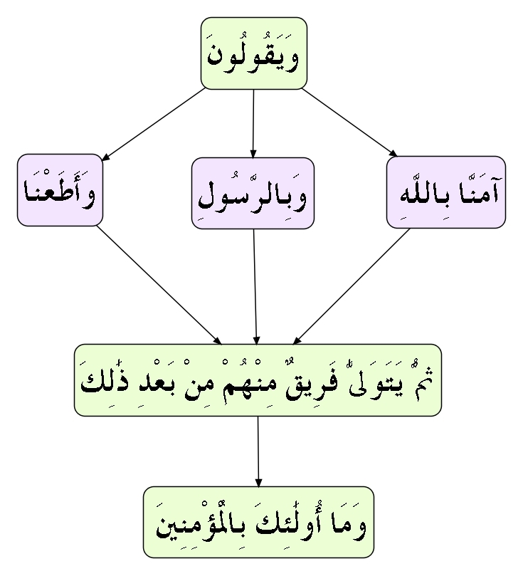
JI Youth (Women Wing)

Slide 6
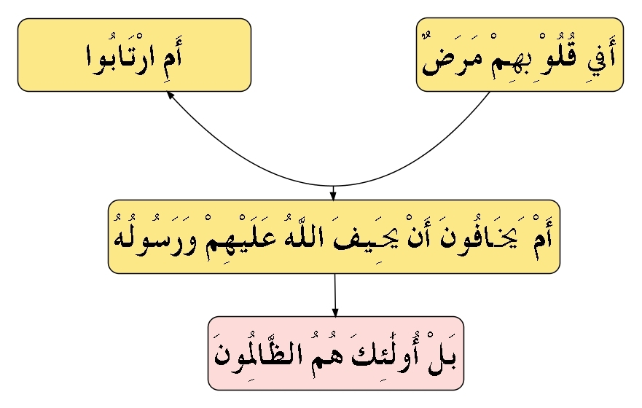
JI Youth (Women Wing)

Slide 7
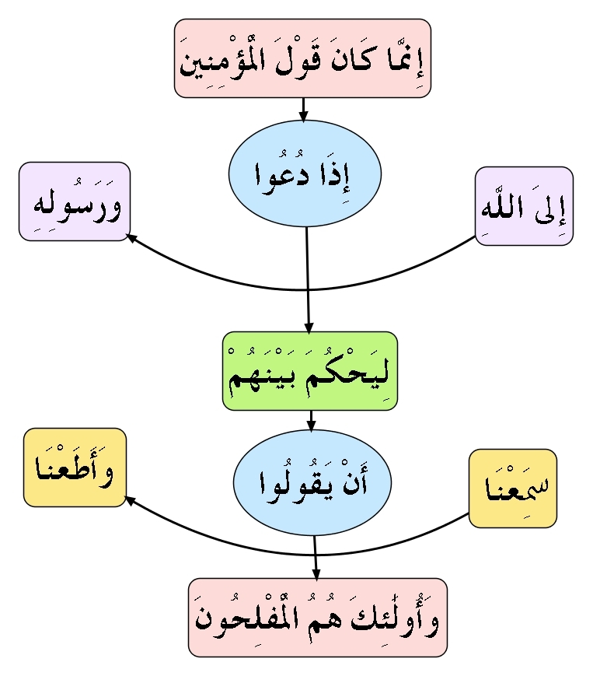
JI Youth (Women Wing)

Slide 8
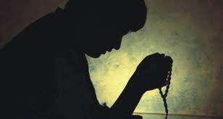
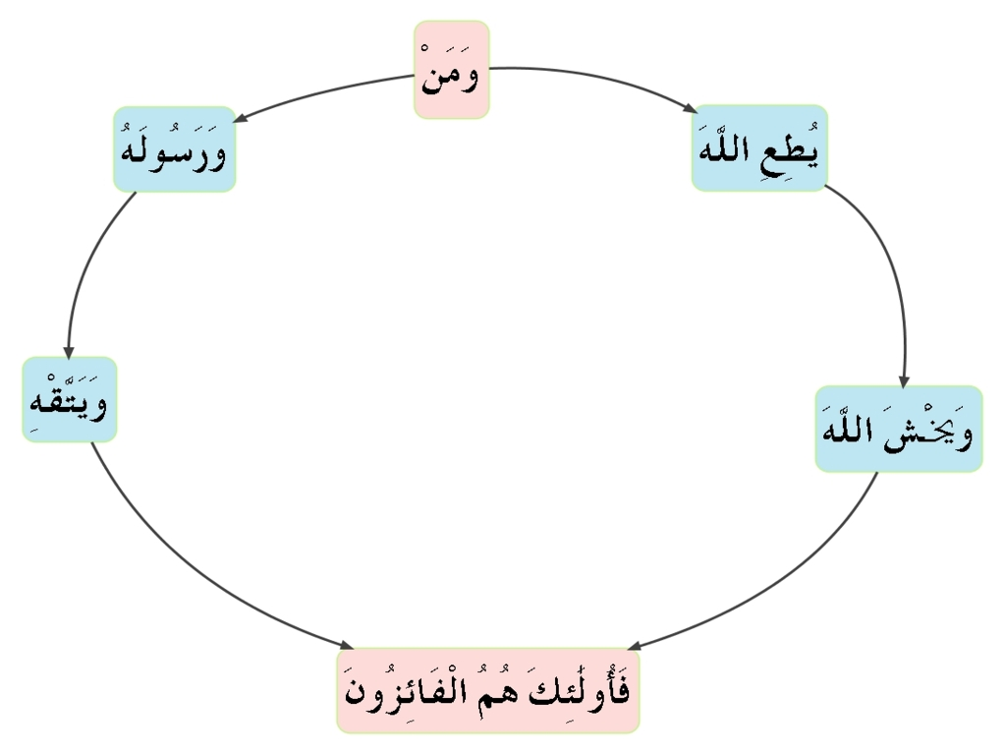
JI Youth (Women Wing)

Slide 9
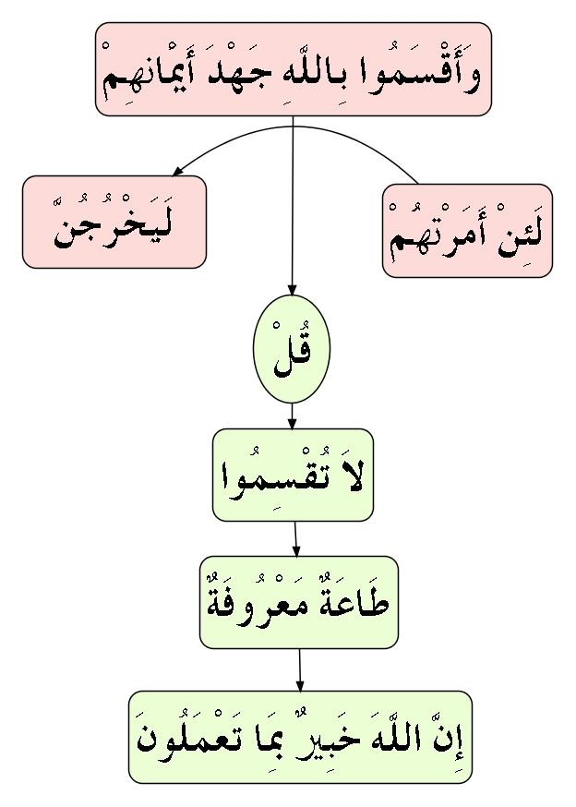
JI Youth (Women Wing)

Slide 11
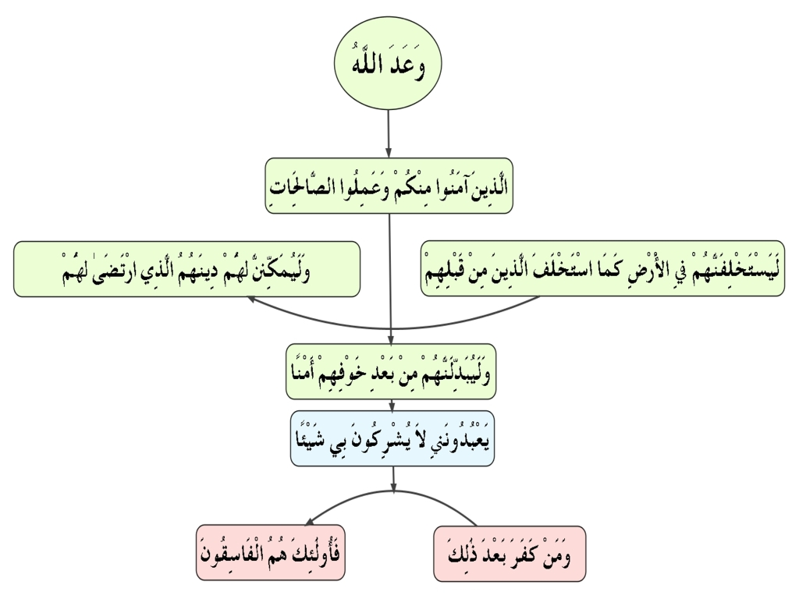
JI Youth (Women Wing)

Slide 12
JI Youth (Women Wing)

Slide 13
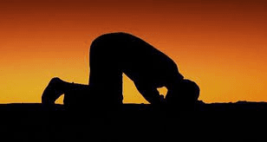
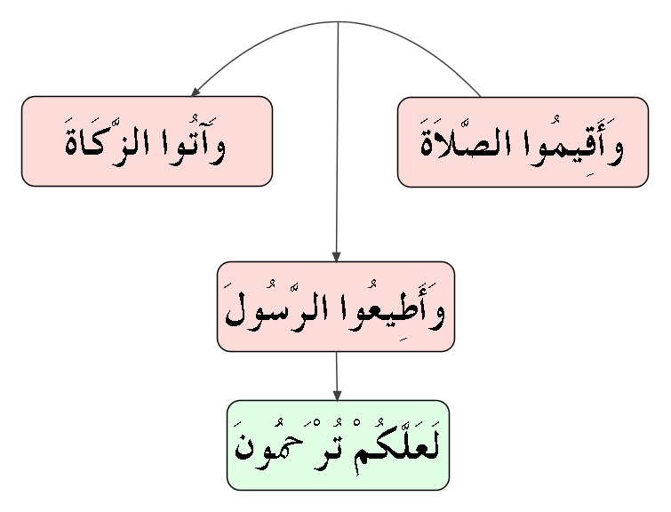
JI Youth (Women Wing)

Slide 14
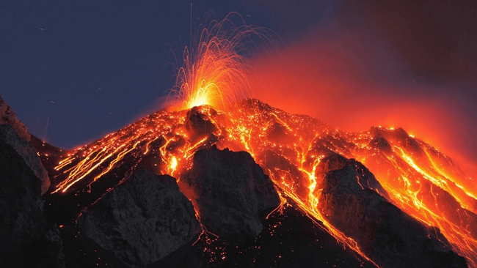
JI Youth (Women Wing)

Slide 15
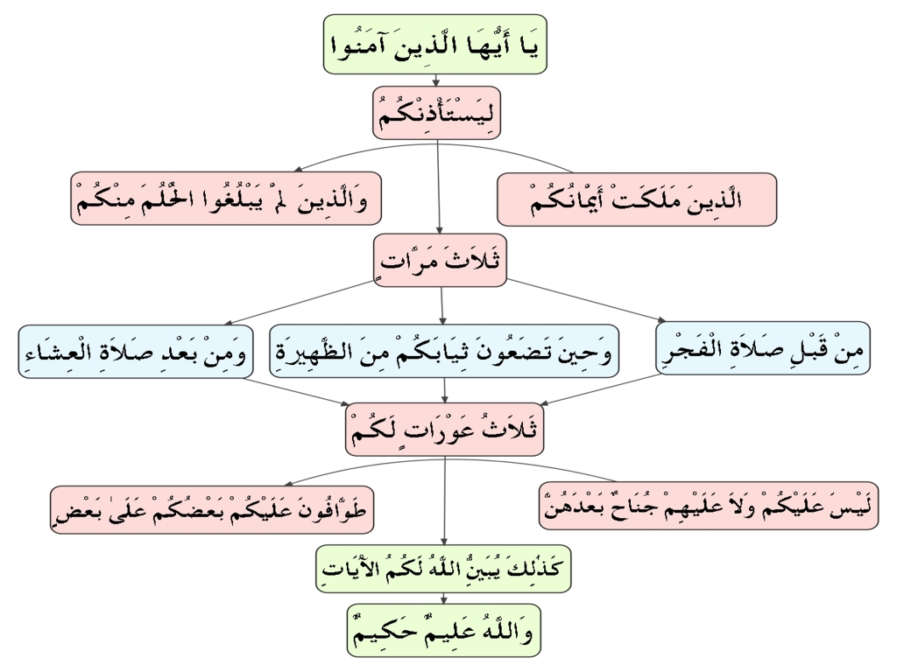
JI Youth (Women Wing)

Slide 16
اے لوگو جوایمان لائے ہو، لازم ہے کہ تمہارے مملوک اورتمہارے وہ بچےجو ابھی عقل کی حد کونہیں پہنچے ہیں، تین اوقات میں اجازت لے کرتمہارے پاس آیا کریں: صبح کی نماز سے پہلے اوردوپہر کو جبکہ تم کپڑے اتار کررکھ دیتے ہو اورعشاء کی نمازکے بعد یہ تین وقت تمہارے لیے پردے کے وقت ہیں اِن کے بعد وہ بلا اجازت آئیں تونہ تم پر کوئی گناہ ہے نہ اُن پر، تمہیں ایک دوسرے کے پاس باربار آنا ہی ہوتا ہے اس طرح اللہ تمہارے لیے اپنے ارشادات کی توضیح کرتا ہے، اور وہ علیم و حکیم ہے (58)
Notes:
استیذان یعنی اجازتِ خاص :
یہ اجازت خاص کی آیات ہیں اور یہ گھر کے اندرونی حصے سے تعلق رکھتے ہیں اور یہ آیات آدمیوں اور عورتوں کے لیے عام حکم رکھتی ہیں امام رازی ؒ فرماتے ہیں اگر چہ ان آیات کے ظاہری الفاظ مرودوں کے لیے خاص معلوم ہوتے ہیں لیکن مر و عورت دونوں مراد ہیں اور اگر کوئی حکم مردوں کے لیے خاص نہ کیا گیا ہو تو سبھی (مردوعورت) اس حکم میں داخل ہوتے ہیں ۔
اور اللہ تعالیٰ کا فرمان الَّذِينَ مَلَكَتْ أَيْمَانُكُمْ اس میں چھوٹے بڑے دونو ںشامل ہیں اور اللہ تعالیٰ کا فرمان ‘’ وَالَّذِينَ لَمْ يَبْلُغُوا الْحُلُمَ مِنكُمْ’’
یعنی جو عورتوں کے معاملات سے واقف تو ہوں لیکن جوان نہ ہوئے ہوں ۔
اور اللہ تعالیٰ کا فرمان كَمَا اسْتَأْذَنَ الَّذِينَ مِن قَبْلِهِمْ’’ سے مراد یہ ہے کہ بلوغت کے بعد تمام اوقات میں اجازت لے کر آئیں۔
3 اوقات جن کا اللہ تعالیٰ نے اس آیت میں ذکر کیا ہے ان اوقات میں روکنے کی وجوہات درج ذیل ہیں ۔ ۔
ان اوقات میں کسی انسان کے لیے بھی بلا اجازت داخل ہونا جائز نہیں ہے کیونکہ ان اوقات میں اپنی ازواج کے ساتھ تنہائی میں ہوتے ہیں اسی لیے غلاموں اور بچوں سمیت سبھی کے لیے داخلہ ممنوع قرار دے دیا گیا تا کہ ان کی نظریں اپنے گھر والوں کے قابل پردہ حصوں پر نہ پڑیں اور اس ادب سے بعض لوگ غفلت بر تتے ہیں اور اعتقاد رکھتے ہیں کہ غلام اور چھوٹے بچوں کی نگاہیں اپنے مالکوں اور گھر والوں کی طرف اٹھ ہی نہیں سکتیں حالانکہ نظریہ بالکل غلط ہے بلکہ علماء نفسیات کے ہاں یہ بات ثابت ہو چکی ہے کہ چھوٹے بچوں کا بعض مناظر کی طرف دیکھنا ان کی نفسیاتی زندگی میں ایک خاص اثر رکھتا ہے اور بعض اوقات ان کو اعصابی امراض میں بھی مبتلا کر دیتا ہے ۔ اسلام نے ان تمام دور رس نتائج کا احاطہ کیا۔
نماز فجر سے پہلے یعنی نماز کے لیے اٹھتے وقت انسان مصروف ہوتا ہے نماز کی تیاری کر رہاہوتاہے ،دوپہر کے وقت یعنی قیلولہ کے وقت اورعشاء کی نماز کے بعد یہ اوقات ایسے ہیں جن میں انسان خلوت اورمصروفیت میں ہوتا ہے لہذا افراد کو گھروں کے اندر داخل ہونے سے روک دیا گیا ہے تا کہ وہ کسی نا پسندیدہ منظر کو نہ دیکھ سکیں ، عام حالات میں چھوٹے بچے بغیر اجازت کے داخل ہو سکتے ہیں لیکن ان کو بھی غیر لوگوں کی طرح ان تین اوقات میں روکا گیا ہے کہ وہ بھی اجازت کے بغیر اندر نہ آئیں
ابن عباسؓ فرماتے ہیں کہ رسول اللہ ﷺ نے ایک لڑکے (غلام) کو دوپہر کے وقت حضرت عمر بن الخطاب کو بلانے کے لیے بھیجا ، جب وہ اندر کمرے میں داخل ہوا تو اس نے حضرت عمر ؓ کو اس حالت میں دیکھا کہ جسے حضرت عمرؓ نے پسند نہیں کیا اور انہوں نے رسول اللہ ﷺ سے اس کی شکایت کی اس کے بعد یہ آیات نازل کی ۔

Slide 17
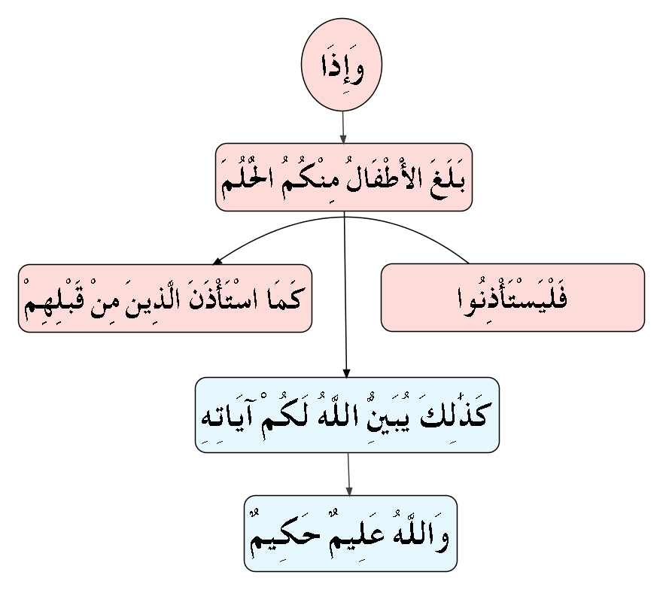
JI Youth (Women Wing)
Notes:
کس عمر میں بچوں کو گھر کے اندر اجازت لینی چاہیئے ؟ بہتر تو یہ ہے کہ بچوں کو چھوٹی عمر سے ہی اجازت مانگنے کی تربیت دینی چاہیئے لیکن جب وہ مرد و زن کی خفیہ باتوں کو پہچاننے لگیں تو اجازت مانگناواجب اور ضروری ہو جاتا ہے اور کسی عمر کے ساتھ اس کو مقید نہیں کیا گیا ۔

Slide 18
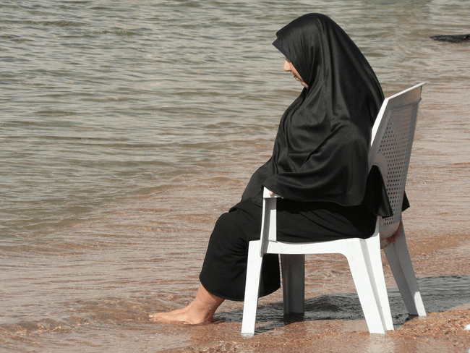

Slide 19
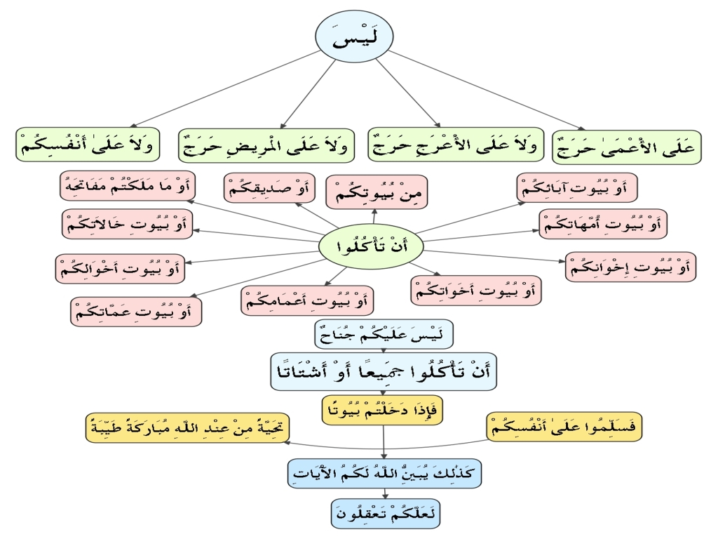
JI Youth (Women Wing)

Slide 20
JI Youth (Women Wing)
Notes:
اللہ تعالیٰ نے مسلمانوں کے لئے ایک دوسرے پر سلامتی بھیجنے کا یہ بہترین طریقہ سکھایا ہے آج کل یہ افسوسناک بات عام ہو چکی ہے کہ بعض ایسے الفاظ استعمال کیے جاتے ہیں جن سے پرہیز لازمی ہے جیسے صبح بخیر وغیرہ ۔
بعض آدمی ایسے ہیں کہ جب انہیں سلام کہیں گے تو اس کا جواب ‘’اھلاً’’(خوش آمدید) سے دیں گے حالانکہ یہ الفاظ سلام کا جواب نہیں ہو سکتے اور سب کو معلوم ہے کہ سلام کا مسنون جواب ہی واجب ہے اور سلام کا جواب سلام کے ساتھ ہی دینا جائز ہے۔
اللہ تعالیٰ کا فرمان ہے
وَإِذَا حُيِّيتُم بِتَحِيَّةٍ فَحَيُّوا بِأَحْسَنَ مِنْهَا أَوْ رُدُّوهَا
اور جب کوئی احترام کے ساتھ تمہیں سلام کرے تو اس کو اس سے بہتر طریقہ کے ساتھ جواب دو یا کم از کم اُسی طرح (سورہ النساء 86)
بعض لوگ یہ کہتے ہیں کہ ہم سلام کے علاوہ دوسرے بہترین الفاظ سے سلام کا جواب دیتے ہیں حالانکہ یہ غلط ہے کیونکہ مسنون سلام کے علاوہ کوئی چیز اس سے بہتر نہیں ۔

Slide 21
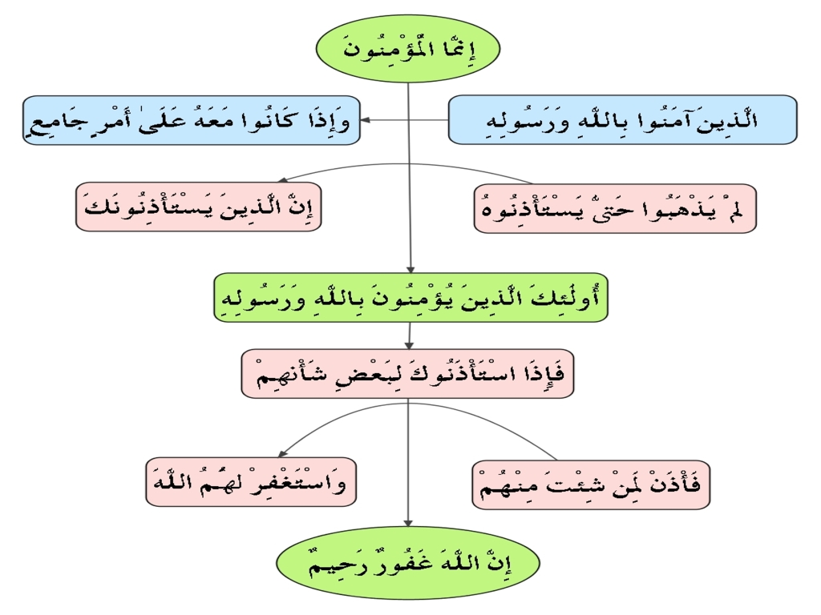

Slide 22
JI Youth (Women Wing)
Notes:
یہ آیت کریمہ ادب کی ایک اور قسم بتا رہی ہے اس میں اللہ تعالیٰ نے اپنے بندوں کی یہ رہنمائی فرمائی ہے کہ کہیں سے واپس جانے کے لئے اجازت لی جائے جیسا کہ داخل ہوتے ہوئے اجازت طلب کی جاتی ہے ۔ امام بخاری ؒ نے ادب المفرد میں باقاعدہ باب قائم کیا ہے :
‘’جب ادمی کسی ادمی کے پاس بیٹھے تو اٹھتے وقت اس سے اجازت مانگے ‘’
پھر آپ نے ابو بردہ بن ابی موسیی کی حدیث بیان فرمائی :
‘’میں عبداللہ بن سلام ؓ کے پاس بیٹھا ہوا تھا تو کہنے لگے کہ آپ ہمارے پاس کچھ دیر سے بیٹھے ہوئے ہیں اور ہمارے اٹھنے کا وقت ہو گیا ہے (کیا اجازت ہے) میں نے کہا جیسے آپ چاہیں پس وہ اٹھ کھڑے ہوئے اور میں دروازے تک انکو چھوڑنے گیا’’۔
ان ایات کو پوری سورۃ کا نچوڑ بھی کہا گیا ہے ان ایات میں ہمیں یہ معلوم ہوتا ہے کہ اسلام کا مزاج انفرادی نہیں بلکہ اجتماعی ہے ہر چیز فرد سے شروع ہو کر اجتماعیت پر ختم ہوتی ہے اسلام کا پورا مجموعی نظام انسانوں کے آپس کے مضبوط تعلق اور تعاون کو بڑھاتے ہوئے ایک بڑے مقصد کی طرف لے جاتا ہے یہ نظام صرف افراد ہی کو کامیاب اور پرسکون زندگی نہیں دیتا بلکہ پورے معاشرے اور پوری دنیا کو یہ نعمتیں دیتا ہے ۔
ہمیں سکھایا گیا ہے کہ مومنین متحد ہو کر اجتماعیت کو ایک ایسی عمارت بنا دیتے ہیں جس کی ہر اینٹ ایک دوسرے سے مضبوطی سے جڑی ہوتی ہے اور ان کی مضبوطی پوری عمارت کو تقویت دیتی ہے ۔یعنی مومنین ایک اجتماعی زندگی گزارتے ہیں اوور اس اجتماعیت میں جو لوگ اولی الامر یعنی ذمہ داران ہوتے ہیں یعنی کسی بھی مجلس کے صدر یا انتظامیہ ان کی اجازت کے بغیر اجتماعیت سے یا مجلس سے باہر نہیں جاتے ۔۔۔۔ ان آیات میں یہ کہا گیا ہے کہ ایک مومن کے لئے ضروری ہے کہ وہ اپنے کام یا کسی ضرورت کےلئے رسول ﷺ کی اجازت کے بغیر نہ جائے یا پھر ان کے نائب سے اجازت لے ۔ یہی حکم نبی صلی اللہ علیہ و سلم کے بعد آپ کے جانشینوں اور اسلامی نظام جماعت کے امراء کا بھی ہے۔ جب کسی اجتماعی مقصد کے لیے مسلمانوں کو جمع کیا جاۓ ، قطع نظر اس سے کہ جنگ کا موقع ہو یا حالت امن کا ، بہر حال مسلمان کے لیے یہ جائز نہیں ہے کہ امیر کی اجازت کے بغیر واپس چلے جائیں یا منتشر ہو جائیں۔
اس میں یہ تنبیہ بھی ہے کہ کسی واقعی ضرورت کے بغیر اجازت طلب کرنا توسرے سے ہی نا جائز ہے۔ اجازت لینے کا پہلو صرف اس صورت میں نکلتا ہے جبکہ جانے کے لیے کوئی حقیقی ضرورت لاحق ہو۔
یعنی ضرورت بیان کرنے پر بھی اجازت دینا یا نہ دینا رسول کی ، اور رسول کے بعد امیر جماعت کی مرضی پر موقوف ہے اگر وہ سمجھتا ہو کہ اجتماعی ضرورت اس شخص کی انفرادی ضرورت کی بہ نسبت زیادہ اہم ہے تو وہ پورا حق رکھتا ہے اجازت نہ دے ، اور اس صورت میں ایک مومن کو اس سے کوئی شکایت نہیں ہونی چاہیے۔
رسول اور اس کے جانشین کو صرف اجازت دینے ہی پر اکتفا نہ کرنا چاہیے بلکہ جسے بھی اجازت دے ، ساتھ کے ساتھ یہ بھی کہہ دے کہ خدا تمہیں معاف کرے۔

Slide 23
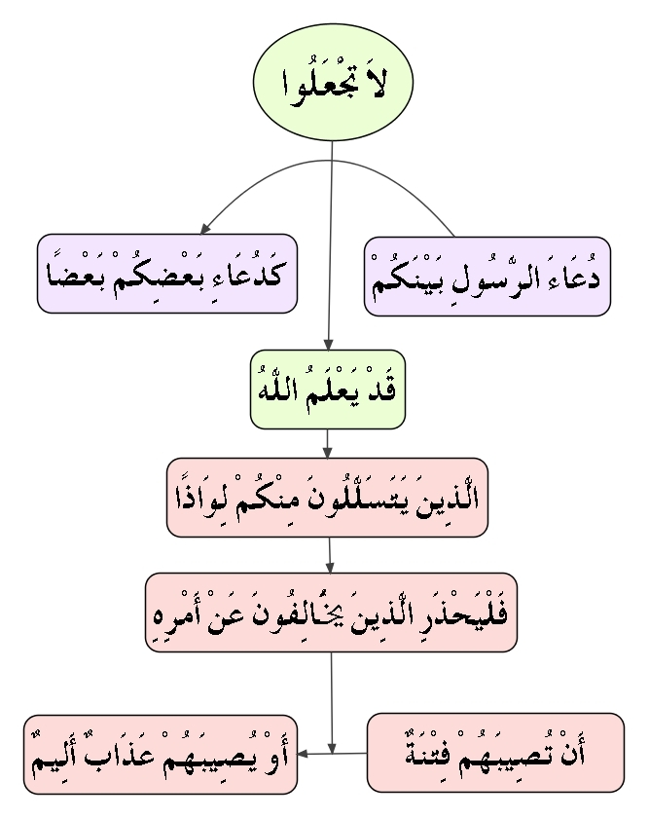

Slide 24
JI Youth (Women Wing)
Notes:
دعا کے معنی بُلانے کے بھی ہیں اور دعا کرنے اور پکارنے کے بھی۔ نیز دُعَآءَ الرَّسُوْلِ کے معنی رسول کا بلا نا یا دُعاء کرنا بھی ہو سکتا ہے اور رسول کو پکارنا بھی۔ ن مختلف معنوں کے لحاظ سے آیت کے تین مطلب ہو سکتے ہیں اور تینوں ہی صحیح و معقول ہیں : اول یہ کہ ’’ رسول کے بُلانے کو عام آدمیوں کیں سے کسی کے بلانے کی طرح نہ سمجھو‘‘ یعنی رسول کا بلاوا غیرمعمولی اہمیت رکھتا ہے۔ دوسرا کوئی بلاۓ اور تم لبیک نہ کہو تو تمہیں آزادی ہے ، لیکن رسول بلاۓ اور تم نہ جاؤ ، یا دل میں ذرہ برابر بھی تنگی محسوس کرو تو ایمان کا خطرہ ہے۔ دوم یہ کہ ’’ رسول کی دعا کو عام آدمیوں کی سی دعا نہ سمجھو‘‘ وہ تم سے خوش ہو کر دعا دیں تو تمہارے لیے اس سے بڑی کوئی نعمت نہیں ، اور ناراض ہو کر بد دعا دے دین تو تمہاری اس سے بڑھ کر کوئی بد نصیبی نہیں۔ سوم یہ کہ ’’ رسول کا پکارنا عام آدمیوں کے ایک دوسرے کو پکارنے کی طرح نہ ہونا چاہیے ‘‘۔ یعنی تم عام آدمیوں کو جس طرح ان کے نام لے کر بآواز بلند پکارتے ہو اس طرح رسول اللہ صلی اللہ علیہ و سلم کو نہ پکارا کرو۔ اس معاملے میں ان کا انتہائی ادب ملحوظ رکھنا چاہیے ، کیونکہ ذرا سی بے ادبی بھی اللہ کے ہاں مواخذے سے نہ بچ سکے گی۔ یہ تینوں مطلب اگرچہ معنی کے لحاظ سے صحیح ہیں اور قرآن کے الفاظ تینوں کو شامل ہیں ، لیکن بعد کے مضمون سے پہلا مطلب ہی مناسبت رکھتا ہے۔
‘’اللہ اُن لوگوں کو خوب جانتا ہے جو تم میں ایسے ہیں کہ ایک دوسرے کی آڑ لیتے ہوئے چپکے سے سٹک جاتے ہیں’’
یہ منافقین کی ایک علامت بتائی گئی ہے کہ اسلام کی اجتماعی خدمات کے لیے جب بلایا جاتا ہے تو وہ آ تو جاتے ہیں ، کیونکہ مسلمانوں میں کسی نہ کسی وجہ سے شامل رہنا چاہتے ہیں ، لیکن یہ حاضری ان کو سخت نا گوار ہوتی ہے اور کسی نہ کسی طرح چھپ چھپا کر نکل بھاگتے ہیں۔
‘’ رسولؐ کے حکم کی خلاف ورزی کرنے والوں کو ڈرنا چاہیے کہ وہ کسی فتنے میں گرفتار نہ ہو جائیں
یا ان پر دردناک عذاب نہ آ جائے’’
امام جعفر صادق رضی اللہ عنہ نے فتنے کا مطلب ’’ظالموں کا تسلط‘‘ لیا ہے۔ یعنی اگر مسلمان رسول اللہ صلی اللہ علیہ و سلم کے احکام کی خلاف ورزی کریں گے تو ان پر جابر و ظالم حکمراں مسلط کر دیے جائیں گے۔ ہر حال فتنے کی یہ بھی ایک صورت ہو سکتی ہے اور اس کے سوا دوسری بے شمار صورتیں بھی ممکن ہیں۔ مثلاً آپس کے تفرقے اور خانہ جنگیاں ، اخلاقی زوال ، نظام جماعت کی پراگندگی ، داخلی انتشار ، سیاسی اور مادی طاقت کا ٹوٹ جانا، غیروں کا محکوم ہو جانا وغیرہ۔

Slide 25
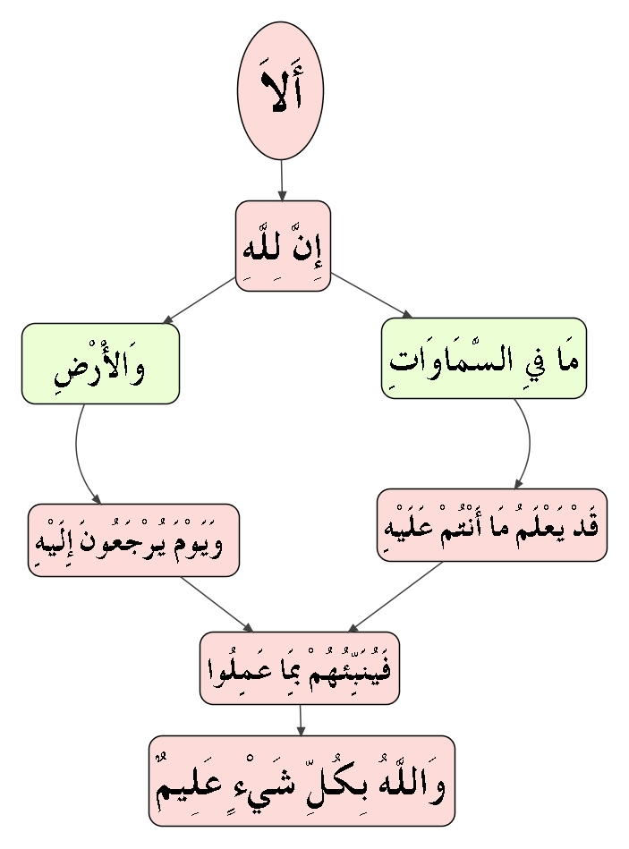
JI Youth (Women Wing)

Slide 26
JI Youth (Women Wing)

Slide 27
JI Youth (Women Wing)

